Slide 1
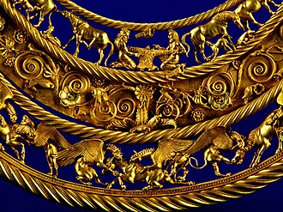

Золоті дарунки скіфів
Це фото; автор: Невідомий автор; ліцензія: CC BY-SA

Slide 2
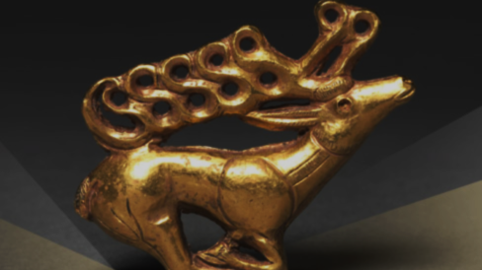
Золоті дарунки скіфів
Скіфські золоті скарби – надзвичайно недзвичайна спадщина одного з народів Причорномор’я - скіфів
Найвідоміші, про які я розкажу:
1) Золота пектораль
2) Золотий гребінь
3) Акінак
4) Золотий шолом
І всі, як зрозуміло, золоті =)

Slide 3
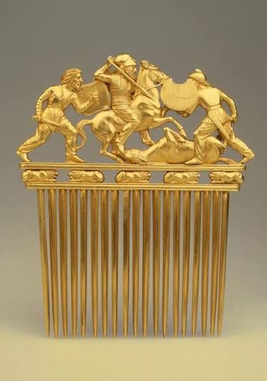
Основні особливості та історичні факти
3) Злиття багатьох культур – на багатьох можна побачити сліди культур Греції, Риму, Боспорського царства, Кімерії та багатьох інших
1) Відомий скіфський стиль – звіриний. Усюди повсякчас зустрічаються кабани, рисі, збруї та воїни
4) Під час Другої світової німецькі війська намагались вкрасти ці скарби
2) Золото – сакральний метал у скіфів. Тому свої найбільш значущі частки спадщини вони виконали саме з нього

Slide 4
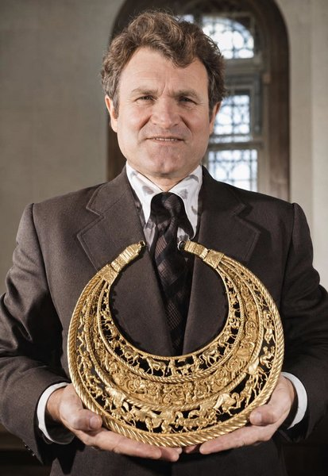
Це відкриття стало світовою археологічною сенсацією та подарувало Україні її найвідоміший історичний символ. Сьогодні золота пектораль зберігається в Скарбниці Національного музею історії України у Києві.
Золота пектораль — славетний шедевр скіфського ювелірного мистецтва IV століття до н. е. Ця нагрудна прикраса важить понад один кілограм і складається з трьох ярусів, де майстерно зображені міфічні звірі, рослинні орнаменти та сцени з повсякденного життя скіфів.
Золота Пектораль
Безцінну знахідку виявив 21 червня 1971 року видатний український археолог і поет Борис Мозолевський. Досліджуючи курган Товста Могила на Дніпропетровщині, він завдяки своїй професійній інтуїції натрапив на нерозграбовану частину гробниці, де й лежала пектораль.

Slide 5
Це відкриття стало світовою археологічною сенсацією та подарувало Україні її найвідоміший історичний символ. Сьогодні золота пектораль зберігається в Скарбниці Національного музею історії України у Києві.
Золота пектораль — славетний шедевр скіфського ювелірного мистецтва IV століття до н. е. Ця нагрудна прикраса важить понад один кілограм і складається з трьох ярусів, де майстерно зображені міфічні звірі, рослинні орнаменти та сцени з повсякденного життя скіфів.
Золота Пектораль
Безцінну знахідку виявив 21 червня 1971 року видатний український археолог і поет Борис Мозолевський. Досліджуючи курган Товста Могила на Дніпропетровщині, він завдяки своїй професійній інтуїції натрапив на нерозграбовану частину гробниці, де й лежала пектораль.

Slide 6
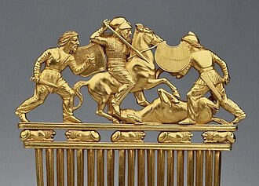
Золотий гребінь з Солохи — видатна пам’ятка скіфсько-еллінського ювелірного мистецтва межі V–IV століть до н. е. Прикраса важить близько 294 грамів і зображує динамічну батальну сцену: кінний та піший скіфські воїни змагаються проти третього бійця.
Ця знахідка прославила курган Солоха на увесь світ як одне з найцінніших скіфських поховань. Сам гребінь став унікальним свідченням того, як давньогрецькі майстри з точністю відтворювали одяг, зброю та воєнну культуру скіфів.
Знайти цей скарб у 1913 році вдалося під час розкопок багатющого царського кургану Солоха на Запоріжжі. Археологи натрапили на бокову, незайману поховальну камеру скіфського володаря, де поряд із бронзовим шоломом та зброєю лежав і цей витончений золотий гребінь.

Slide 7
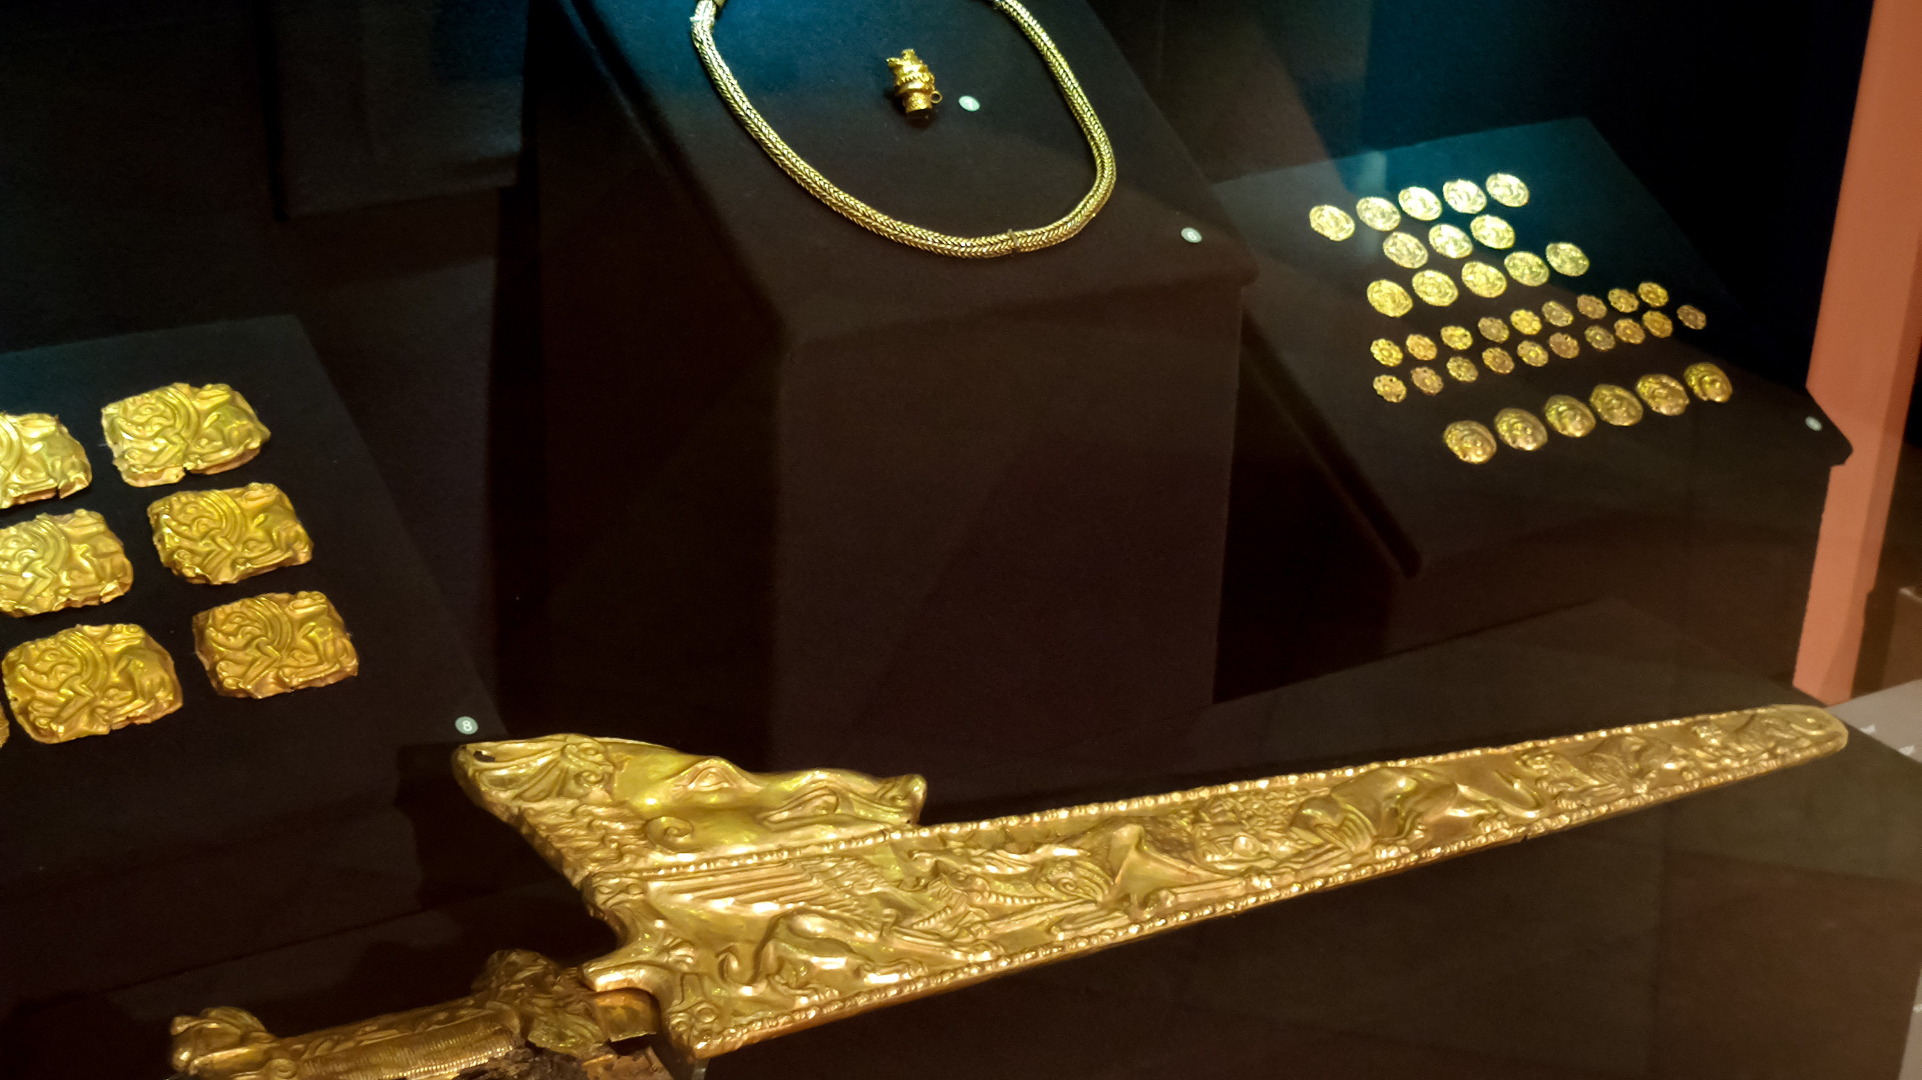
Скіфський акінак — це короткий залізний меч довжиною 40–60 см, що слугував скіфським воїнам головною зброєю ближнього бою. Царські варіанти мали золоте руків'я та вишукане оздоблення.
Окрім війни, акінак мав сакральне значення: його встромляли в землю як вівтар богу Аресу, а також використовували під час складання найважливіших ритуальних клятв.
Найвідоміші парадні мечі знайшли в царських курганах (Товста Могила, Чортомлик). Вони прикрашені зображеннями тварин і є видатними пам'ятками давнього зброярства.
Залізний меч-акінак носили на поясі у шкіряних чи дерев'яних піхвах. Його легко впізнати за дволезовим клинком та характерною гардою у формі серця або метелика.
Для науковців акінак є важливим датором: форма його навершя змінювалася з часом, що допомагає точно визначати вік скіфських поховань і курганів.
Сьогодні знайдені в українських степах акінаки зберігаються в музеях України, нагадуючи про високий рівень ковальства та бойову культуру давніх кочовиків.

Slide 8
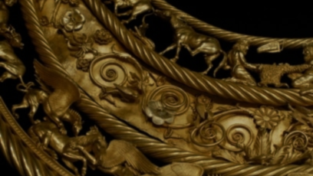
ДЯКУЮ ЗА УВАГУ

